Slide 1
Clase 012 — DNS, DHCP y ARP: funcionamiento y riesgos
parte 0 fundamentos y prerrequisitos
Programa de Ciberseguridad Moderna

Slide 2
🎯 Objetivo
• Comprender los tres protocolos de infraestructura que hacen funcionar cualquier red local e Internet: DNS (resolución de nombres), DHCP (asignación automática de direcciones) y ARP (mapeo entre IP y…

Slide 3
📚 Resultados de aprendizaje
• Al finalizar, el alumno podrá:
• Describir el proceso de resolución DNS jerárquica y sus tipos de registro.
• Explicar el intercambio DHCP (DORA) y por qué su ausencia de autenticación habilita servidores rogue.
• Detallar cómo ARP resuelve una MAC a partir de una IP dentro del segmento local.
• Identificar los ataques ARP spoofing, DNS spoofing y DHCP rogue, y su relación con el MITM.
• Observar y detectar estos ataques en el laboratorio con evidencia.
• Seleccionar defensas reales (DHCP snooping, DAI, DNSSEC) y justificar qué ataque frena cada una.

Slide 4
🗺️ Temas
• 1 — Resolución DNS
• 2 — Tipos de registro
• 3 — Caché y recursión
• 4 — DHCP DORA
• 5 — ARP
• 6 — ARP spoofing
• 7 — DNS/DHCP rogue

Slide 5
🧠 Explicación en profundidad
• Cuando escribes example.com, tu máquina no sabe dónde está ese servidor; solo sabe hablar con números. DNS es el sistema distribuido y jerárquico que traduce nombres legibles en direcciones IP. La…
• Los tipos de registro definen qué se pregunta: A (IPv4) y AAAA (IPv6) son los más consultados; CNAME crea un alias de un nombre a otro; MX indica el servidor de correo del dominio; NS delega la zona…
• Un equipo que se conecta a una red no tiene IP, ni sabe cuál es su gateway ni su servidor DNS. DHCP resuelve la paradoja de comunicarse sin dirección mediante un intercambio de cuatro mensajes…
• Dentro de un segmento Ethernet, los paquetes no se entregan por IP sino por dirección MAC. Cuando tu máquina quiere enviar algo a 10.10.10.1 y no conoce su MAC, emite una petición ARP en broadcast…
• Los tres protocolos fallan por la misma razón histórica: nacieron en los años 80 para redes de confianza, donde todos los nodos eran amigos. Añadir seguridad después es siempre más difícil que…

Slide 6
📖 Definiciones y características
• DNS: sistema jerárquico y distribuido que traduce nombres a direcciones IP. Usa UDP/53 para consultas y TCP/53 para respuestas grandes y transferencias; sin DNSSEC, sus respuestas no están…
• Registro A / AAAA: mapea un nombre a una dirección IPv4 (A) o IPv6 (AAAA). Es el registro más consultado y el objetivo natural de una redirección maliciosa.
• Registro MX / NS / TXT: MX indica el servidor de correo del dominio, NS delega la zona a sus servidores autoritativos, y TXT guarda texto usado hoy para SPF, DKIM y verificaciones.
• DHCP DORA: secuencia Discover, Offer, Request, Acknowledge que concede una IP. El cliente confía en el primer servidor que responde, lo que abre la puerta a un servidor rogue.
• ARP: protocolo que resuelve una IP local a su MAC mediante broadcast. Carece de estado y de autenticación, así que cualquier nodo del segmento puede responder con datos falsos.
• ARP spoofing: envío de respuestas ARP falsas para asociar la MAC del atacante a la IP de la víctima o del gateway. Es el habilitador clásico del man-in-the-middle en redes conmutadas.
• DHCP rogue: servidor DHCP no autorizado que entrega configuración maliciosa (gateway y DNS controlados por el atacante) para interceptar el tráfico de las víctimas.

Slide 7
📔 Glosario
• Término — Definición concisa
• DNS — Servicio que traduce nombres de dominio a direcciones IP.
• Resolver — Servidor recursivo que resuelve consultas en nombre del cliente.
• Autoritativo — Servidor que posee los datos oficiales de una zona DNS.
• TTL (DNS) — Tiempo que una respuesta puede permanecer en caché.
• Registro A — Mapeo de nombre a dirección IPv4.
• CNAME — Alias que apunta un nombre a otro nombre canónico.

Slide 8
🧰 Herramientas y preparación
• En Kali dispones de dig y nslookup para consultar DNS, arp e ip neigh para inspeccionar la caché ARP, y dhclient para renovar concesiones DHCP. Para las prácticas ofensivas de laboratorio usarás…

Slide 9
🧪 Laboratorio guiado
• Consultas DNS. Observa la resolución jerárquica y distintos registros:
• Ver la caché ARP de tu equipo y anotar la MAC legítima del gateway:
• Observar DHCP. Captura mientras renuevas la concesión en la VM e identifica los cuatro mensajes DORA:
• ARP spoofing controlado (solo laboratorio). Habilita el reenvío y envenena entre víctima y gateway:
• Verifica el MITM. En la víctima, ip neigh mostrará ahora la MAC del atacante asociada a la IP del gateway. Captura su tráfico en Wireshark desde el atacante.
• Detección. En la víctima, observa entradas ARP duplicadas o que cambian de MAC: esa inconsistencia es la firma del ataque.

Slide 10
✍️ Ejercicios
• Explica paso a paso qué ocurre desde que escribes un dominio hasta que recibes su IP, nombrando cada servidor implicado.
• Da un ejemplo de uso real de cada registro: A, MX, TXT, CNAME y NS.
• Describe cómo un servidor DHCP rogue puede convertirse en el gateway efectivo de las víctimas.
• ¿Por qué ARP es tan fácil de falsificar? ¿Qué propiedad de seguridad le falta al protocolo?
• Investiga DHCP snooping y Dynamic ARP Inspection e indica qué ataque concreto frena cada uno.
• Explica qué protege DNSSEC y qué no protege, y compáralo con lo que aportan DoH/DoT.
• Propón un método para detectar automáticamente ARP spoofing observando la caché ARP en el tiempo.

Slide 11
📝 Reto verificable
• Monta en tu laboratorio un ataque de ARP spoofing entre dos VMs y demuéstralo con evidencia: captura la tabla ARP de la víctima antes y después del ataque, y muestra en Wireshark tráfico de la…
• Criterio de aceptación: la tabla ARP de la víctima muestra la MAC del atacante asociada a la IP del gateway tras el ataque, y existe una captura que evidencia el tráfico interceptado. La sección de…

Slide 12
⚠️ Errores comunes
• El ARP spoofing corta la conexión de la víctima — No habilitaste ipforward. Actívalo para reenviar el tráfico y mantener el MITM transparente.
• dig devuelve SERVFAIL — Resolver mal configurado o fallo de validación DNSSEC. Prueba otro servidor con @8.8.8.8.
• La víctima no cae en el spoofing — Tiene ARP estático o DAI activo. Es exactamente la defensa funcionando.
• No veo los cuatro mensajes DHCP — La concesión aún es válida. Fuérzalo con dhclient -r y renueva.
• DNS spoofing no redirige — La víctima usa DoH/DoT o tiene la respuesta en caché. Considera el cifrado del canal y el TTL.
• La caché ARP no muestra la MAC esperada — Aún no hubo tráfico hacia esa IP. Genera un ping para poblar la entrada.

Slide 13
❓ Preguntas frecuentes
• ❓ ¿Por qué estos protocolos no tienen autenticación? Se diseñaron en los años 80 para redes confiables. Añadir seguridad después (DNSSEC, DAI) es más difícil que haberla incluido de origen; es una…
• ❓ ¿DNS over HTTPS (DoH) lo resuelve todo? Añade confidencialidad e integridad del canal entre cliente y resolver, dificultando el spoofing y la vigilancia, pero no autentica la zona como DNSSEC ni…
• ❓ ¿ARP spoofing funciona en redes conmutadas modernas? Sí, porque explota la ausencia de autenticación del protocolo, no el medio físico. Las mitigaciones son a nivel de switch (DAI) y mediante…
• ❓ ¿Cómo detecto un servidor DHCP rogue? Monitorizando ofertas DHCP inesperadas en la red y activando DHCP snooping en los switches, que solo confía en los puertos autorizados a servir DHCP.

Slide 14
🔗 Referencias
• RFC 1035 (Domain Names — Implementation and Specification) — <https://www.rfc-editor.org/rfc/rfc1035>
• RFC 2131 (Dynamic Host Configuration Protocol) — <https://www.rfc-editor.org/rfc/rfc2131>
• RFC 826 (Address Resolution Protocol) — <https://www.rfc-editor.org/rfc/rfc826>
• RFC 4033 (DNS Security Introduction and Requirements) — <https://www.rfc-editor.org/rfc/rfc4033>
• Cloudflare Learning: What is DNS? — <https://www.cloudflare.com/learning/dns/what-is-dns/>

Slide 15
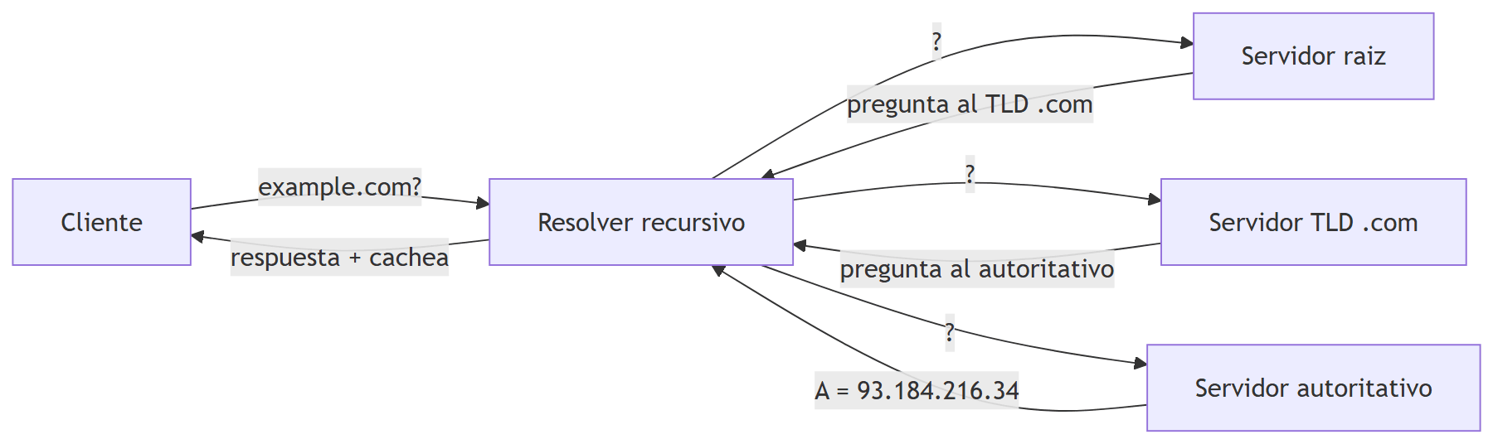
Diagrama 1

Slide 16
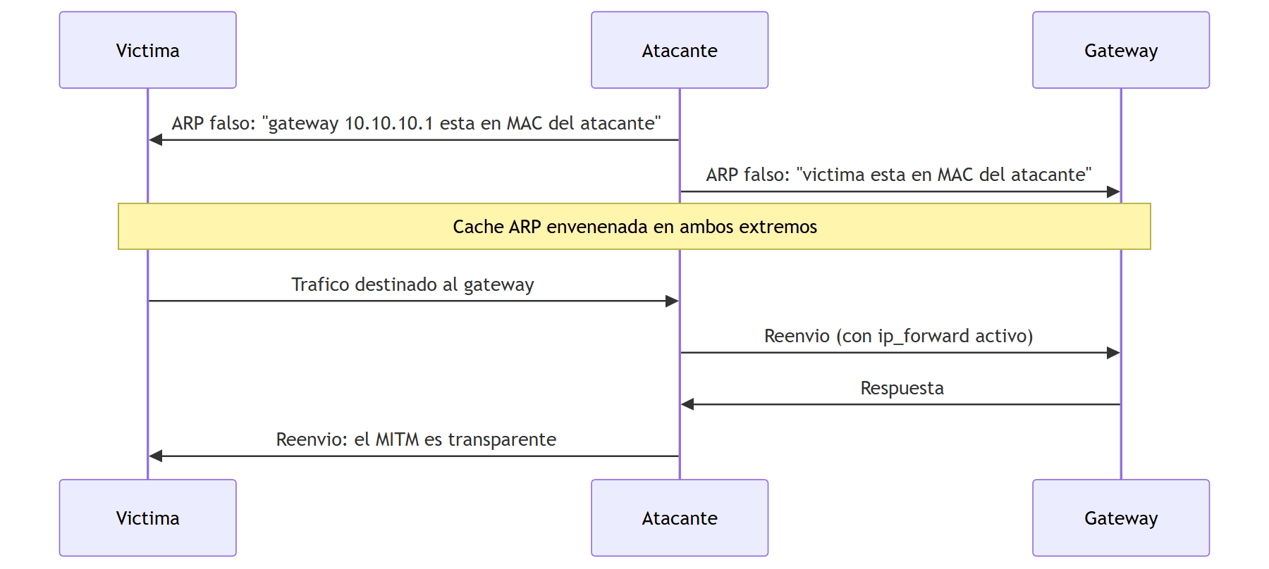
Diagrama 2

